Slide 1
Alfabetización digital y empoderamiento de los Usuarios:
el caso de la infancia

Slide 2
Los horarios de televisión y la regresividad normativa

Slide 4
Procedimiento
20 de octubre 2015: Proyecto enviado a COFEMER
23 de octubre 2015: dictamen final positivo para su publicación
4 de noviembre 2015: publicación en DOF
Notes:
Por lo que se pretende que los lineamientos entren en vigor el 4 de diciembre del presente año.

Slide 6
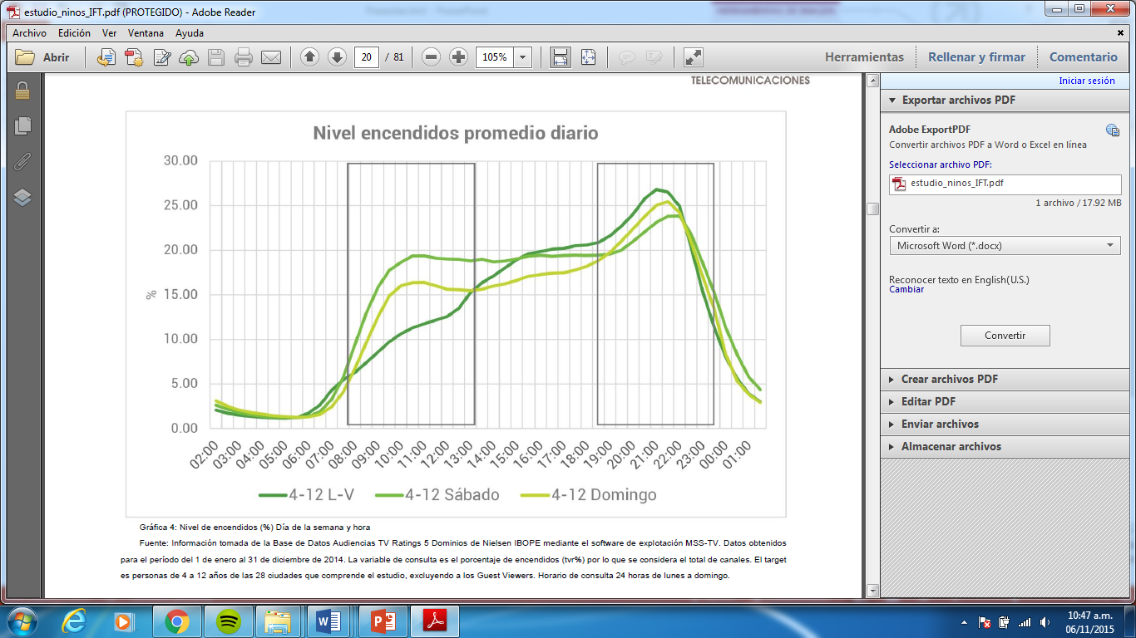
(B)
Violencia eventual
y “justificada”
Desnudez velada
Drogas implícitas
Tabaco y alcohol ocasional
Palabras soeces eventuales
2007
(B15)
(B)
(C)
(B)
+ 4hrs
2015
(B15)
+ 2hrs
Violencia física “justificada”
Desnudez en 2° o 3er plano,
relaciones sexuales veladas
Drogas implícitas
Tabaco y alcohol eventual
Palabras soeces
(C)
+ 1hr
(B15)
Violencia, sin ser la trama
principal
Consumo de sustancias ilícitas
Desnudez erótica, sin genitales
Cualquier tipo de lenguajes
(C)
14hrs 15hrs 16hrs 17hrs 18hrs 19hrs 20hrs 21hrs 22hrs 23hrs
L-V
Sábado
Domingo
Elaborado por El Poder del Consumidor con datos de IFT y normatividad al respecto.

Slide 7






Las Organizaciones demandamos la revocación de los lineamientos considerando que:
El horario de exhibición de contenidos de clasificaciones B, B15 y C sea a partir de las 10 de la noche.
Se impulse la modificación de la ley para que el IFT sea responsable de supervisar, emitir reglamentaciones y sancionar las faltas y no la SEGOB.
Se proteja a las infancias al incluir nuevas categorías a regular como en otros países y fomente la producción de materiales de calidad a los que tienen derecho por ley.
Notes:
Pueden sugerir una propuesta de título?

Slide 8
Las Organizaciones demandamos la revocación de los lineamientos considerando que:
El horario de exhibición de contenidos de clasificaciones B, B15 y C sea a partir de las 10 de la noche.
Se impulse la modificación de la ley para que el IFT sea responsable de supervisar, emitir reglamentaciones y sancionar las faltas y no la SEGOB.
• Se proteja a las infancias al incluir nuevas categorías a regular como en otros países y fomente la producción de materiales de calidad a los que tienen derecho por ley.

Slide 9
¿Y dónde está la alfabetización digital?

Slide 10
¿Qué opinan las y los adolescentes sobre las redes sociales? (UNICEF)
“Lo bueno es que me comunico, lo malo es tener un malentendido porque por mensaje escrito uno no percibe cómo te dice las cosas el otro”. Salvador, 14 años
“Lo malo es que hay gente que te agrega sin saber quién eres, para tratarte mal o para acosarte”. Rocío, 12 años
“Facebook es como parte de mi vida, entrar es algo normal, cotidiano”. Victoria, 15 años
“Yo lo uso para poner algunas fotos con mis amigos, lo malo es que todas mis publicaciones están expuestas a personas desconocidas”. Facundo, 17 años

Slide 11
Los riesgos para la infancia y la alfabetización frente a ellos
La alfabetización sobre los usos y abusos de la televisión es inexistente y, formalmente, se ha dejado en manos de las televisoras.
Las nuevas tecnologías llamadas de la “información” han modificado radicalmente la forma en que los niños interactúan con el mundo que los rodea.
Formalmente, estas tecnologías “ofrecen a los niños una gran cantidad de recursos para aprender, compartir y comunicarse sin precedentes”.
Pese a los beneficios, estas tecnologías representan graves riesgos:
los niños pueden verse expuestos a contenidos inadecuados para su edad
pueden establecer contactos anónimos y/o inadecuados, entre otros, con autores de posibles abusos sexuales
“no comprenden las implicaciones que pueden tener para ellos y para terceras personas las “huellas digitales” que podrían tardar mucho tiempo
en desaparecer”

Slide 12
“Los niños pueden no ser conscientes de las consecuencias a corto y largo plazo de una conducta arriesgada o inadecuada que les perjudica tanto a ellos como a terceras personas. Asimismo, se enfrentan a distintos riesgos relacionados con la privacidad en línea en términos de recopilación y utilización de datos e información sobre su ubicación”.
“Del material de explotación sexual infantil analizado por Internet Watch Foundation en 2013, el 81% de las victimas parecían tener 10 años o menos”
El más generalizado problema no es visibilizado y radica en las imágenes sexuales a las que tienen acceso los niños en internet, a pesar de los controles de los padres. Relaciones sexuales de sometimiento donde se establecen claramente roles de genero que subordinan, generalmente, a las mujeres.
¿En quién queda la alfabetización digital para la infancia, para los padres, para los maestros y tutores?

